Slide 1
Estudando para o ENEM de forma invertida
E.E.E.F.M. “Prof.ª Filomena Quitiba
Aluna: Mirele Morais Mayrink Série: 2ºM02
Professor: Lucas Xavier
Hidrostática
Questão 65 - ENEM 2014

Slide 2
Mapa Conceitual

Slide 3
Competência e Habilidade
Competência
III - Selecionar, organizar,
relacionar, interpretar dados e
informações representados de
diferentes formas para tomar
decisões e enfrentar situações problema.
Habilidade
H10 - Analisar perturbações
ambientais, identificando fontes,
transporte e/ou destinos dos
poluentes ou prevendo efeitos nos
sistemas naturais, produtivos e
sociais.

Slide 4
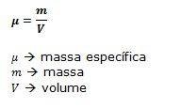
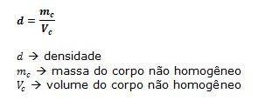
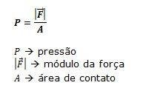
Hidrostática: Conceitos Básicos
A Hidrostática é a parte da Física que estuda os fluídos (tanto líquidos como os gasosos) em repouso, ou seja, que não estejam em escoamento (movimento).
1. Massa Específica; Densidade
A massa específica é definida para corpos homogêneos. Já para os corpos não homogêneos essa relação é denominada densidade:
2. Pressão
A pressão é definida como a aplicação de uma força distribuída sobre uma área:

Slide 5
Hidrostática: Conceitos Básicos
3. Pressão atmosférica
No planeta Terra em qualquer parte de sua superfície os corpos estão envoltos em um fluído gasoso, o ar. Como todo fluído ele causa uma pressão nos corpos nele imersos.
A pressão atmosférica deve ser expressa em Pa (N/m²). Mas outras unidades podem ser encontradas:
– atmosfera (atm)
– milímetros de mercúrio (mmHg) ou centímetros de mercúrio (cmHg)
– metros de coluna de água (mca).
Então, é possível relacionar as várias medidas comparando-se os valores da pressão atmosférica ao nível do mar:
1 atm = 101325 Pa = 10,2 mca = 760 mmHg

Slide 6
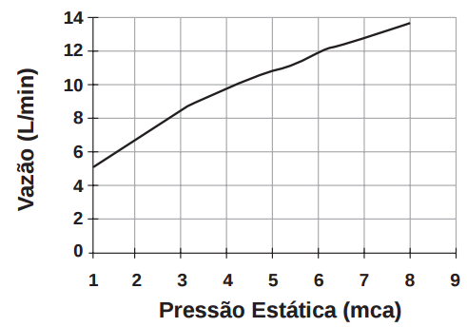
Questão 65 do ENEM 2014
Uma pessoa, lendo o manual de uma ducha que acabou de adquirir para a sua casa, observa o gráfico, que relaciona a vazão na ducha com a pressão, medida em metros de coluna de água (mca).
Nessa casa residem quatro pessoas. Cada uma delas toma um banho por dia, com duração média de 8 minutos, permanecendo o registro aberto com vazão máxima durante esse tempo. A ducha é instalada em um ponto seis metros abaixo do nível da lâmina de água, que se mantém constante dentro do reservatório. Ao final de 30 dias, esses banhos consumirão um volume de água, em litros, igual a:
a) 69 120.
b) 17 280.
c) 11 520.
d) 8 640.
e) 2 880.

Slide 7
Resolução
Resolução: Para uma pressão estática (mca) provocada por uma coluna de água de 6m, tem-se, do gráfico, uma vazão de água na ducha igual a 12/min. Considerando-se um mês de 30 dias, o tempo total de utilização da ducha é Δt = 4 x 8 x 30 (min) = 960 min.
Da qual:
Z = V÷ ∆t
12= V÷960
V= 960x12
V= 11520 Litros
Resposta: C
Resolução mais simples:
6 (mca) vai corresponder a uma vazão de 12l/min que o chuveiro está aberto.
4 pessoas na casa utilizando 8 min por dia.
4x8= 32min
32x30= 960
960x12= 11520 L

Slide 8
Obrigada!
Ass: Mirele Morais Mayrink

